Slide 1
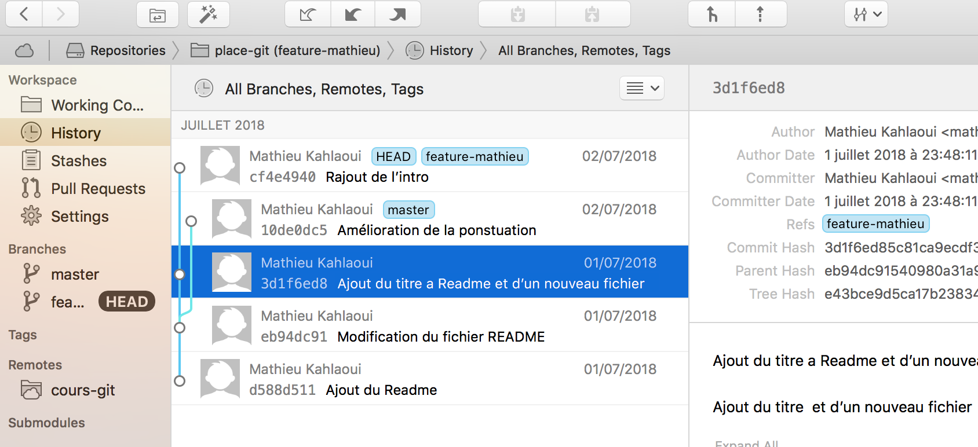
Disons que notre fonctionnalité sur la “feature-mathieu” est fini nous voulons fusionner(merge) sur la branche master.
icône de merge

Slide 2
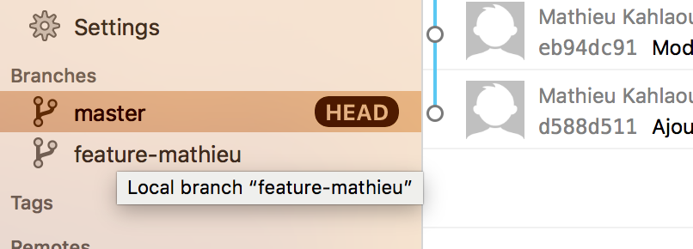
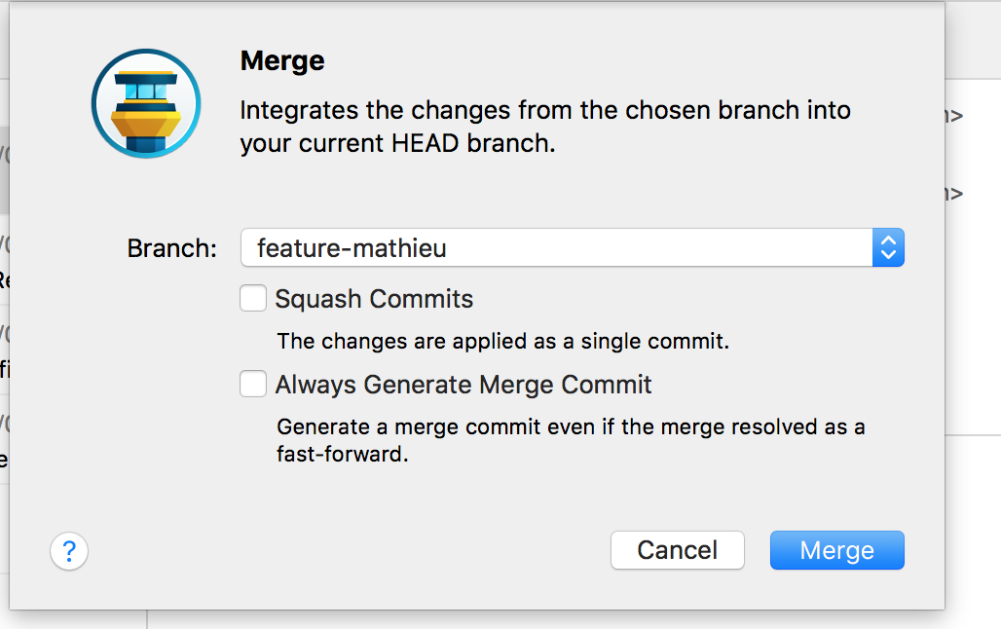
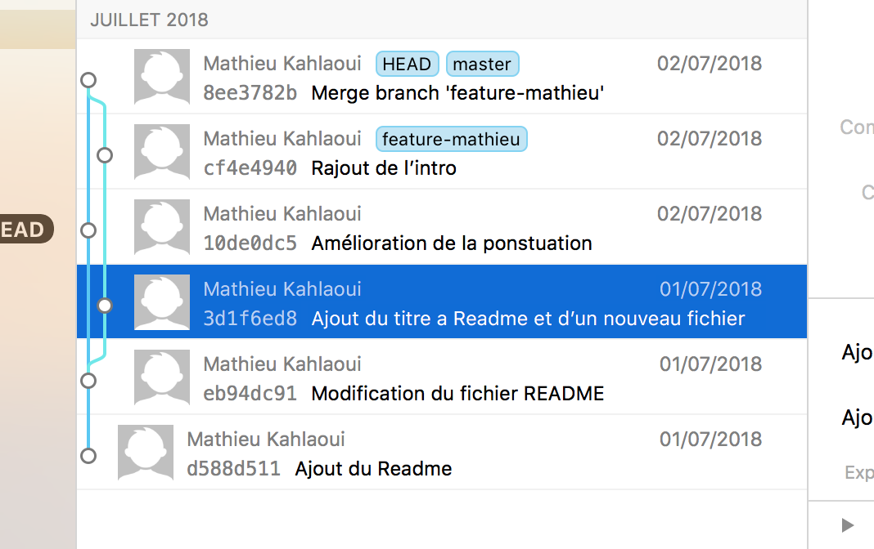
Pour merge feature-mathieu sur master on se place d’abord sur la branche master
Ensuite on fait juste glisser déposer de feature-mathieu sur master et on clique sur merge

Slide 3
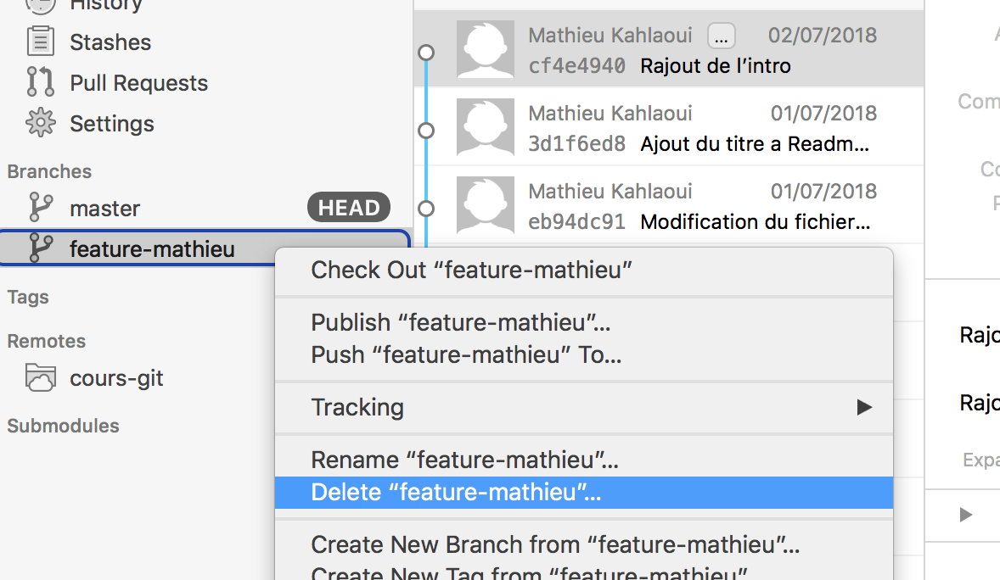
On peut ensuite supprimer la branche qui nous sert plus a rien.

